Slide 1

PROGRAMMIERSPRACHE NIM

Slide 2
Agenda
EINFÜHRUNG
VARIABLENDEKLARATION
DATENTYPEN
BEDINGUNGEN
SCHLEIFEN
KLASSEN UND FUNKTIONEN
FEHLERBEHANDLUNG
DATENSTRUKTUREN
TESTEN

Slide 3

Geschichte zu nim
Entwicklung: Begonnen 2005 von Andreas Rumpf, ursprünglich Nimrod genannt, veröffentlicht 2008.
Erster Compiler: Zunächst in Pascal (Free Pascal Compiler) geschrieben, ab 2008 in Nim selbst implementiert.
Umbenennung: Von Nimrod zu Nim mit Version 0.10.2 (Dezember 2014).
Version 1.0: Veröffentlicht am 23. September 2019, markiert die Stabilität der Sprache und ihrer Entwicklungswerkzeuge (Compiler, Paketmanager).
Version 2.0: Veröffentlicht am 1. August 2023, mit Fokus auf das ARC/ORC-Speichermodell für effizientes und vorhersehbares Speichermanagement.

Slide 4
Allgemeines
Einflüsse
Nim wurde von vielen Programmiersprachen inspiriert, darunter Python, Ada, Lisp und C++
Ziel: Effizient, ausdrucksstark und elegant.
Plattform
Nim kann nach C, C++, JavaScript, Objective-C und LLVM kompilieren und funktioniert auf verschiedenen Systemen.
Über Nim
Statisch typisiert: Nim prüft den Datentyp von Variablen schon beim Kompilieren. Es unterstützt auch Makros, um den Code zur Kompilierzeit anzupassen.
Unterstützte Paradigmen: Metaprogrammierung, funktionale Programmierung, prozedurale und objektorientierte Programmierung.

Slide 5
Installationsmöglichkeiten
Homebrew (macOS, Linux, WSL)
1 brew install nim
Alternativ: Download – Nim Programming language
Online-Compiler: Nim Online Editor

Slide 6
variablendeklaration
Nim unterstützt sowohl veränderbare als auch unveränderliche Variablen
Syntax: var <name>: <type>
var <name>: <type> = <value>
Deklaration mit `var`:
var a: int
var b = 7 #Typ automatisch als int erkannt
var b = 9
var b ="HELLO“ #error
`var` Block:
var
c = -11
d =“Hello“
Unveränderliche Zuweisungen:
`const`: Wert muss zur Compile- Zeit bekannt sein
const g = 9
const g = -27 #error
`let`: Wert kann zur Laufzeit gesetzt werden, bleibt aber unveränderlich
let j = 25
let j = -44 #error

Slide 7
Primitive Datentypen in Nim
Datentyp | Beschreibung | Beispielwerte
Integer | Ganze Zahlen ohne Dezimalstellen. | 32, -174, 0, 10_000_000
Float | Gleitkommazahlen, die reelle Zahlen approximieren. | 2.73, -3.14, 4e7
Char | Einzelne ASCII-Zeichen, dargestellt zwischen zwei einfachen Anführungszeichen. | 'a', '+', '2‘ 'ab‘ -> error
String | Eine Folge von Zeichen, dargestellt zwischen zwei doppelten Anführungszeichen. | "Hallo Welt", "", "32"
Boolean | Wahrheitswerte, die nur true oder false annehmen können. | true, false

Slide 8
BEDINGUNGEN
1. If statement:
Syntax: if <Bedingung>:
<Ausführung>
1a. Else statement:
Syntax: if <Bedingung>:
<Block>
else:
<alternativer Block>
1b. Elif:
Syntax: if <Bedingung1>:
<block1>
elif <Bedinung2>:
<block2>
else:
<block_else>

Slide 9
BEDINGUNGEN
2. Case-Statement:
Syntax: case <variable>
of <value1>:
<block1>
of <value2>:
<block2>
else:
<default block>
Beispiel:
case x
of 5:
echo „FÜNF!“
of 4, 6:
echo: „gerade Zahl!“
else:
echo „Unbekannt“
Besonderheiten:
Alle Fälle müssen abgedeckt werden. Fehlen Fälle gibt es einen Fehler
Mehrere Werte können in einem `of` kombiniert werden

Slide 10
Live Aufgabe DatenTypen und Verzweigungen

Slide 11
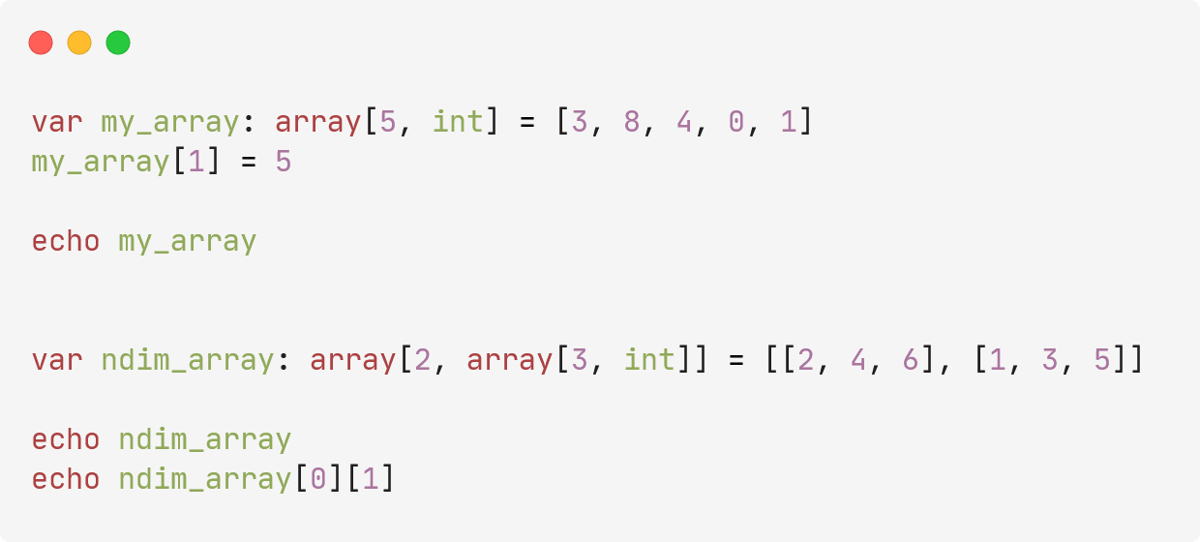
Advanced Datatypes
Arrays
var a = [3, 8, 4, 0, 1]
AUSGABE
[3, 5, 4, 0, 1] [[2, 4, 6], [1, 3, 5]] 4

Slide 12
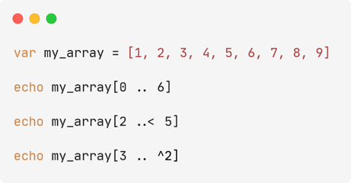
ADVANCED DaTATYPES
SLICES
AUSGABE
@[1, 2, 3, 4, 5, 6, 7]
@[3 ,4 ,5]
@[4, 5, 6, 7, 8]
≙ echo my_array[3 .. my_array.len()-2]

Slide 13
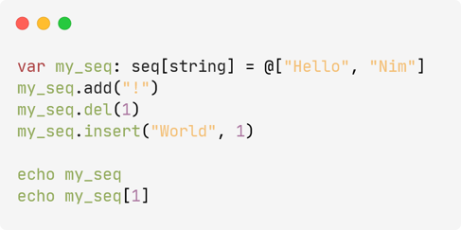
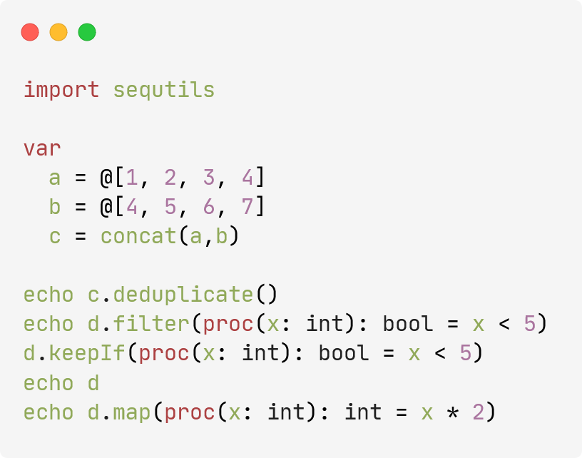
ADVANCED DATATYPES
SEQUENCES
AUSGABE
@[1, 2, 3, 4, 5, 6, 7]
@[1, 2, 3, 4]
@[1, 2, 3, 4]
@[2, 4, 6, 8]
var a =@[“Hello“, “Nim“]
AUSGABE
@["Hello", "World", "!"] World

Slide 14
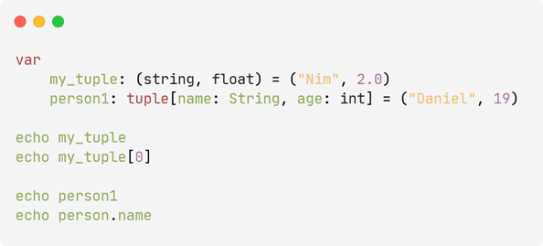
ADVANCED DATATYPES
TUPLES
AUSGABE
(“Nim“, 2.0)
Nim
(name: “Daniel“, age: 19)
Daniel
var a = (“Nim“, 2.0)

Slide 15
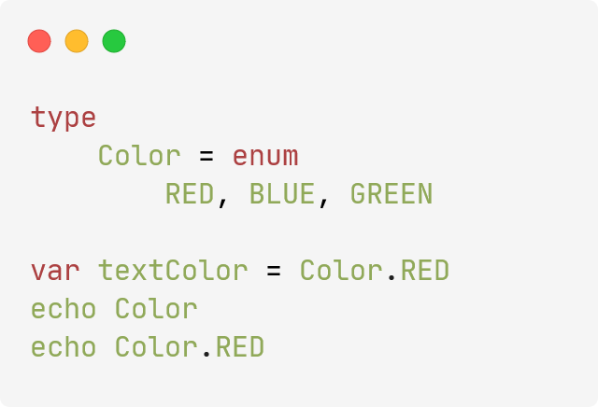
ADVANCED DATATYPES
ENUMS
var textColor: Color = Color.RED
oder
var textColor = RED
AUSGABE
Color
RED

Slide 16
Prozeduren
Syntax:
proc <name>(<param1>:<typ1>, <param2>:<typ2>, …): <returnTyp> =
<prozedur_block>
Beispiel:
proc findeMax(x: int, y: int): int =
if x > y:
return x
else:
return y
#in der Prozedur
#außerhalb der Prozedur
Void–Prozeduren:
proc echoModulBewertung(modul: string) =
case modul
of “pr3“, “Pr3“, “PR3“:
echo modul, “ist cool!“
else:
echo modul, “ist ganz in Ordnung.“

Slide 17
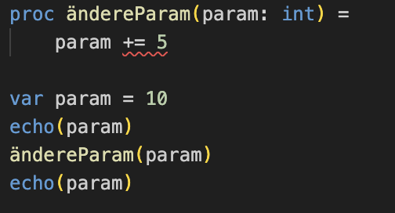
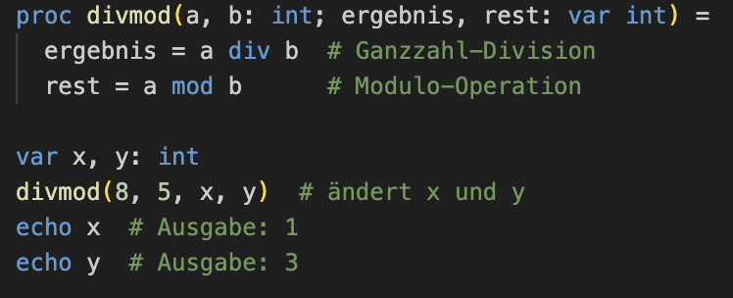
Prozeduren
Veränderlichkeit von Parametern:
Normalerweise können Parameter innerhalb einer Prozedur nicht verändert werden
Wenn eine Änderung erforderlich ist, muss eine neue Variable mit `var` im Prozedurkörper deklariert werden
Beispiel:
Fehlermeldung:

Slide 18
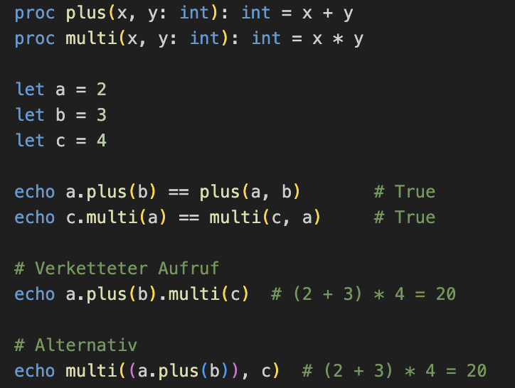
Prozeduren
In Nim wird die Uniform Function Call Syntax (UFCS) unterstützt. Diese Syntax erlaubt verschiedene flexible Möglichkeiten Prozeduren aufzurufen.
Beispiel:
Standard-Aufruf:
procName(arg1, arg2)
UFCS-Stil:
1. arg1.procName(arg2)
2. procName arg1, arg2 (häufig für echo oder len)
3. arg1.procName arg2, arg3 (weniger verbreitet)

Slide 19
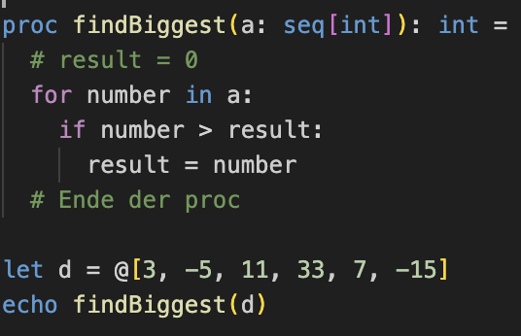
Prozeduren
Jede Prozedur, die einen Wert zurückgibt, hat eine implizite result-Variable. Diese:
Wird automatisch zu Beginn der Prozedur deklariert und mit dem Standardwert des Rückgabetyps initialisiert (z.B. 0 für int, false für bool, ““ für string, @[] für seq)
Enthält den Rückgabewert der Prozedur
Achtung proc nicht 100% korrekt:
Wenn die Sequenz nur aus negativen Zahlen besteht, würde die Prozedur 0 zurückgeben

Slide 20
ZUSAMMENFASSUNG Rückgabe von Prozeduren
result ist implizit: Jede Prozedur mit einem Rückgabewert hat eine automatische result-Variable.
2. Rückgabe ohne return: Wenn man keinen return verwendet, wird der Wert von result automatisch zurückgegeben.
3. Letzter Ausdruck als Rückgabewert: Falls result nicht explizit gesetzt wird, wird der Wert des letzten Ausdrucks zurückgegeben.
4.Manuelles return: Ist optional, aber sinnvoll für vorzeitige Rückgaben.

Slide 21
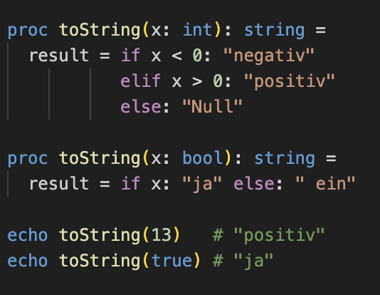
Überladen von Funktionen
-> Operatoren wie + , - , * sind in Nim auch überladbare Funktionen

Slide 22
Live Aufgabe Prozeduren

Slide 23
GESCHÄFTSMODELL
ZUSAMMENFASSUNG
Unsere Forschung basiert auf Markttrends und sozialen Medien.
DESIGN
Wir sind der Meinung, dass Menschen mehr Produkte benötigen, die speziell für diesen Nischenmarkt bestimmt sind.
FORSCHUNG
Minimalistisch und einfach zu bedienen

Slide 24
Unsere Konkurrenz
Komfortabel
Contoso
Mitbewerber A
Günstig
Teuer
Mitbewerber D
Mitbewerber C
Mitbewerber B
Mitbewerber E
Umständlich

Slide 25
ZUSAMMENFASSUNG
Bei Contoso ist es unsere Überzeugung, 110 % geben zu wollen. Mithilfe unserer Datenarchitektur der nächsten Generation unterstützen wir Organisationen dabei, agile Workflows virtuell zu verwalten. Wir wachsen aufgrund unserer Marktkenntnisse und unseres hervorragenden Teams hinter unserem Produkt. Wie unser Geschäftsführer sagt: „Effizienz wird durch eine proaktive Umgestaltung unserer Geschäftsabläufe erzielt.“

Slide 26
VIELEN DANK
Mirjam Nilsson​
206-555-0146
mirjam@contoso.com
www.contoso.com

